Slide 1


ELEKTROSTATIKA
KULONOV ZAKON

Slide 2
Osnovni zakon elektrostatike je Kulonov zakon.
Kulonov zakon definiše silu koja se javlja između dva tačkasta naelektrisanja u vakumu.
Sila koja se definiše na ovaj način izražava se u Njutnima

Slide 3
Kulonov zakon glasi:
Intenzitet sile kojom se dva naelektrisana tijela privlače ili odbijaju direktno je proporcionalan proizvodu njihovih količina naelektrisanja, a obrnuto proporcionalan kvadratu međusobnog rastojanja.
Intenzitet sile takođe zavisi i od sredine u kojoj se naelektrisana tijela nalaze. Ova zavisnost se izražava konstantom k.

Slide 4
Kulonov zakon matematički se izražava na sledeći način:
gdje je konstanta:

Slide 5
Q1
Q2
r
Q1i Q2 su količine elektriciteta tačkastih
naelektrisanja
r udaljenost (rastojanje) između tačkastih
naelektrisanja

Slide 6
Kako bi neki drugi zakoni koji kasnije proističu iz Kulonovog zakona imali kompaktniju formu zapisa, vrlo često se konstanta k definiše preko druge konstante ε₀ (čita se epsilon nula) i koja predstavlja dielektričnu konstantu vakuma .
Veza između ovih konstanti je:

Slide 7
Pošto se naelektrisana tijela mogu osim u vakumu naći i u drugim sredinama u izraz za intenzitet sile uvodi se dielektrična konstanta sredine (ε )
Gdje je :
- dielektrična konstanta vakuma
- relativna dielektrična konstanta je
neimenovani broj
Pa je:

Slide 8
Konačan matematički oblik Kulonovog zakona izgleda:

Slide 9
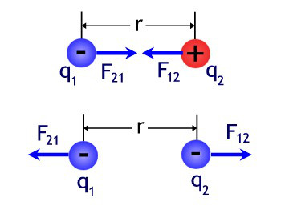
Sile koje se javljaju kod dva naelektrisanja
Sila kojom naelektrisanje q₁ djeluje na naelektrisanje q₂
Sila kojom naelektrisanje q₂ djeluje na naelektrisanje q₁

Slide 10
ELEKTROSTATIKA
KULONOV ZAKON
Zadaci

Slide 11
Kulonov zakon matematički se izražava na sledeći način:
ili

Slide 12
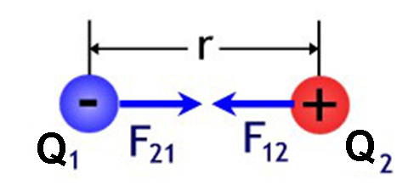
Primjer1: Odrediti silu kojom naelektrisanje Q₁=5nC djeluje na naelektrisanje Q₂= −1μC ako se ona nalaze na međusobnom rastojanju r =15cm. Sredina je vakum, a dimenzije naelektrisanja i njihovo rastojanje su u takvom odnosu da se naelektrisanja mogu smatrati tačkastim.
Sila je privlačna jer su naelektrisanja suprotnog znaka

Slide 14
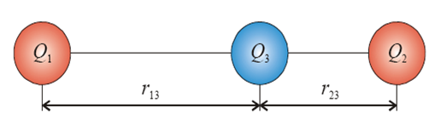
2. Odrediti silu kojom naelektrisanja Q₁ = 5nC i
Q₂ = 1nC djeluju na naelektrisanje Q₃ =-2μC ako je
njihov položaj kao na slici. Relativna dielektrična
konstanta sredine je ε_{r} =5.
Rastojanja su r₁₃=30cm, r₂₃=10cm

Slide 15
Koristimo formulu:
Intenzitet sile kojom naelektrisanje Q₁djeluje na naelektrisanje Q₃je:
Intenzitet sile kojom naelektrisanje Q2djeluje na naelektrisanje Q3je:

Slide 16
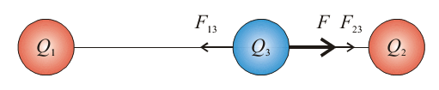
Rezultantna sila je vektorski zbir sila F₁₃i F₂₃i iznosi
F = F₂₃−F₁₃ = 160μN,

Slide 17
3. U tjemenima kvadrata stranice a=0,5m nalaze se tačkasta
naelektrisanja Q_{A}=Q_{B}=Q_{C}=Q=30pC.
Odrediti silu na naelektrisanje Q_{B}.
Sistem se nalazi u vazduhu.
Q_{A}
a
a
a
a
Q_{B}
Q_{C}

Slide 18
Na naelektrisanje Q_{B} djeluju sile od naelektrisanja Q_{A} i Q_{C}. Ove sile su odbojne jer se radi o istoimenim naelektrisanjima.

Slide 19
Sile koje djeluju na naelektrisanje Q_{B} nacrtane su na slici.
Rezultantna sila koja djeluje na Q_{B} dobija se sabiranjem vektora F_{AB} i F_{CB}.
QA
a
a
a
FCB
a
QB
QC
F
FAB

